Slide 1
CHÀO MỪNG CÁC EM ĐẾN VỚI BÀI GIẢNG NGÀY HÔM NAY!

Slide 2
KHỞI ĐỘNG
Em hãy mở phần Mục lục - SGK tr.140, 141 và cho biết: Trong các chủ điểm 1 - chủ điểm 4, em hãy nêu những chủ đề viết mà em sẽ học“.
Viết đoạn văn về một nhân vật.
Viết đơn.
Viết đoạn văn tả cây cối.

Slide 3
BÀI 1: CHÂN DUNG CỦA EM
VIẾT 1:
VIẾT ĐOẠN VĂN VỀ MỘT NHÂN VẬT.

Slide 4
NỘI DUNG BÀI HỌC
01
02
03
Tìm hiểu cấu tạo đoạn văn
Rút ra bài học
Luyện tập

Slide 5
HOẠT ĐỘNG 1:
TÌM HIỂU CẤU TẠO ĐOẠN VĂN

Slide 6
Em hãy đọc đoạn văn mục I - SGK trang 7 và trả lời câu hỏi
Thảo luận nhóm
Đoạn văn trên viết về nội dung gì?
Câu mở đầu của đoạn văn (câu mở đoạn) có tác dụng gì?
Các câu tiếp theo phát triển những ý nào của câu mở đoạn?

Slide 7
a. Đoạn văn trên viết về nội dung gì?
Đoạn văn trên nêu cảm nghĩ về đặc điểm ngoại hình, tính cách của nhân vật Dế Mèn trong truyện Dế Mèn phiêu lưu kí.

Slide 8
b. Câu mở đầu của đoạn văn (câu mở đoạn) có tác dụng gì?
Câu mở đầu giới thiệu nhân vật và nêu khái quát cảm nghĩ về đặc điểm nhân vật Dế Mèn.

Slide 9
Khi viết đoạn văn về một nhân vật cần viết về những nội dung gì?
Đoạn văn viết về một nhân vật có cấu tạo như thế nào?
1. Khi viết đoạn văn về một nhân vật cần nêu cảm nghĩ về đặc điểm ngoại hình và tính cách của nhân vật.

Slide 10
HOẠT ĐỘNG 3:
LUYỆN TẬP

Slide 11
THẢO LUẬN NHÓM ĐÔI
Đọc nối tiếp nội dung yêu cầu của phần Luyện tập.
Tự đọc lại (hoặc nhớ lại) bài đọc Tuổi Ngựa.
Dựa vào yêu cầu của bài tập và quy tắc Bàn tay, xác định những việc cần làm:
1. Viết về ai?
2. Tìm ý
3. Sắp xếp các ý.
4. Viết đoạn văn
5. Hoàn chỉnh đoạn văn
2a. Bạn nhỏ trong bài thơ có đặc điểm gì về ngoại hình, về tính nết?
2b. Em có nhận xét, tình cảm gì với bạn nhỏ trong bài thơ?

Slide 12
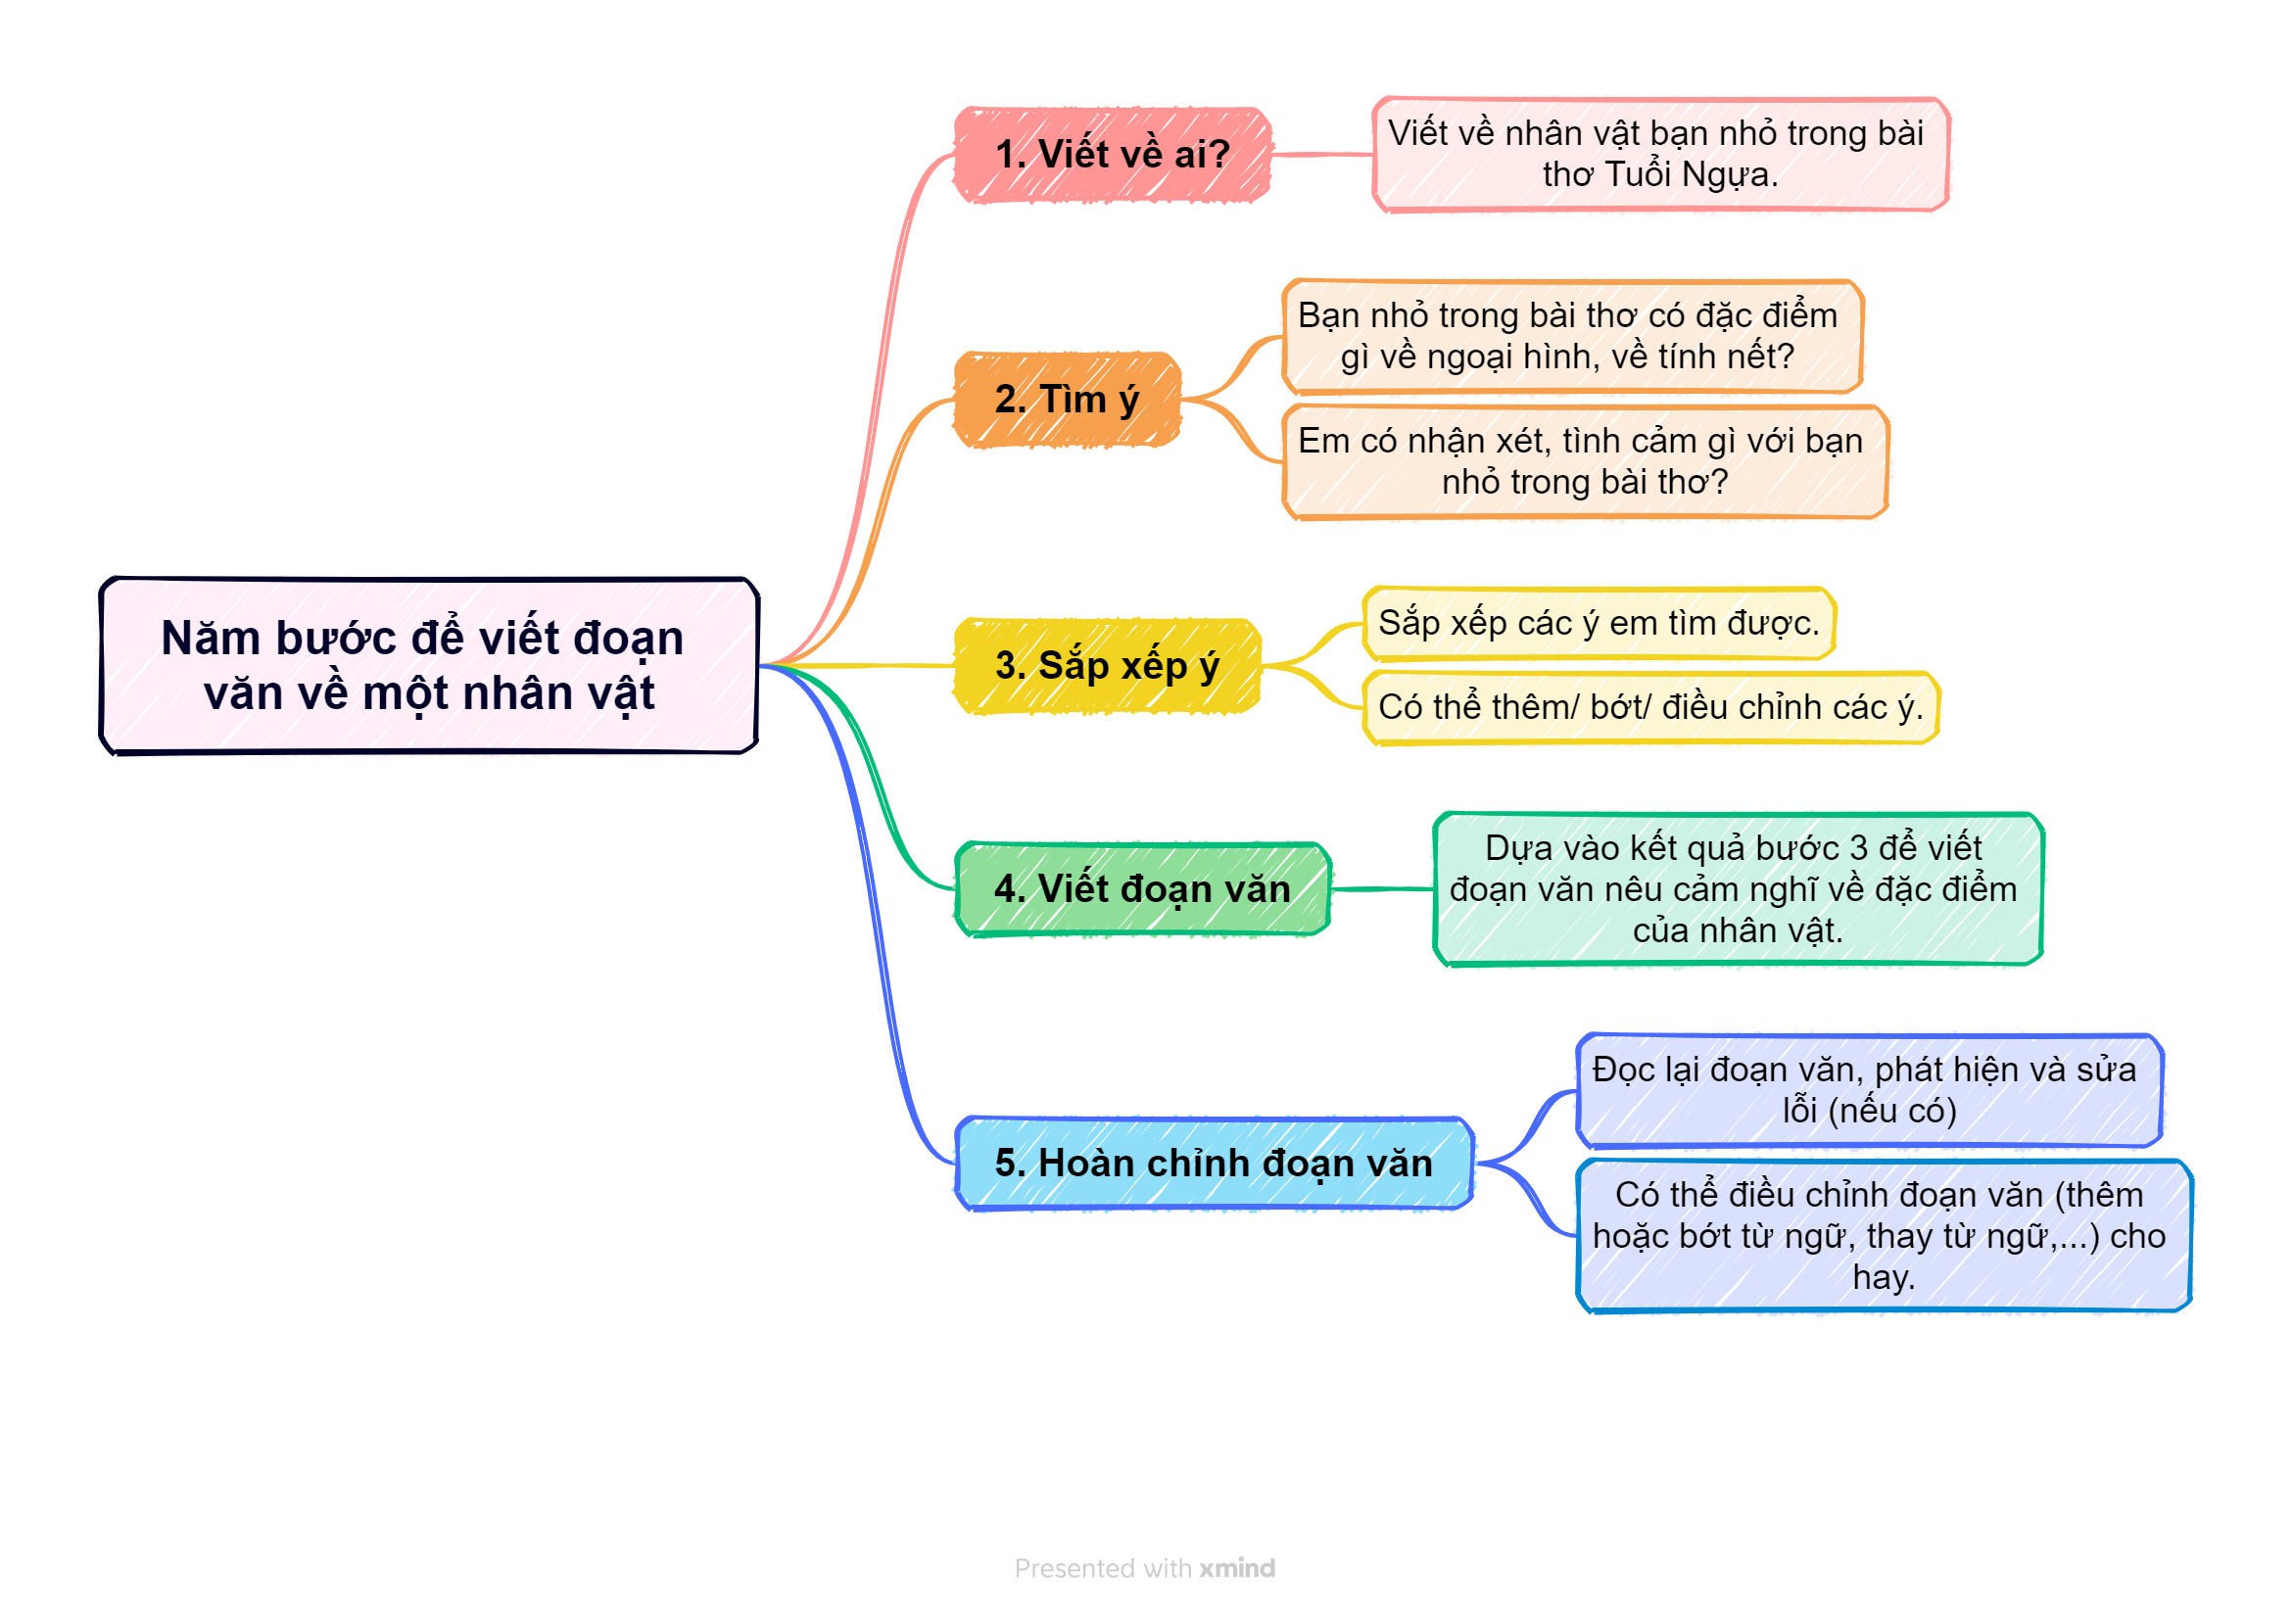

Slide 15
HƯỚNG DẪN VỀ NHÀ
Đoạn văn tham khảo
Nhân vật bạn nhỏ trong bài thơ Tuổi Ngựa của nhà thơ Xuân Quỳnh là một bạn nhỏ đáng yêu và rất hiếu thảo với mẹ. Mở đầu bài thơ, con hỏi mẹ: “Mẹ ơi, con tuổi gì?”. Tò mò hỏi cho biết, ngây thơ hỏi cho hay. Cần gì nghĩa lý sâu xa. Con thơ hiếu động. Chẳng lúc nào “yên một chỗ” Chắc là “Ngựa con” chạy nhảy và “hí” suốt ngày? Ngựa con đi qua những dặm đường, những không gian bao la, những miền đất lạ. “Ngọn gió của trăm miền” ở bốn phương trời với bao hương vị, ở “trên những cánh đồng hoa”. Những bông hoa con hái được ở khắp các miền đất lạ dâng lên mẹ hiền là bông hoa của tâm hồn trong trắng, bông hoa của lòng hiếu thảo và bông hoa ước mơ, khát vọng lên đường. Khổ cuối bài thơ nói lên tình thương mẹ của Ngựa con. Dù cách xa mẹ muôn trùng núi, rừng, sông, biển, con vẫn luôn hướng về mẹ hiền, vẫn tìm về cố hương gặp mẹ.
Đọc trước bài
Kể chuyện: Làm chị.
Tìm đọc thêm một số câu chuyện liên quan đến chủ điểm Chân dung của em.

Slide 16
Tìm đọc thêm một số câu chuyện liên quan đến chủ điểm Chân dung của em.
Đọc trước bài
Kể chuyện: Làm chị.

Slide 17
CẢM ƠN CÁC EM ĐÃ LẮNG NGHE BÀI HỌC NGÀY HÔM NAY!

